Slide 1
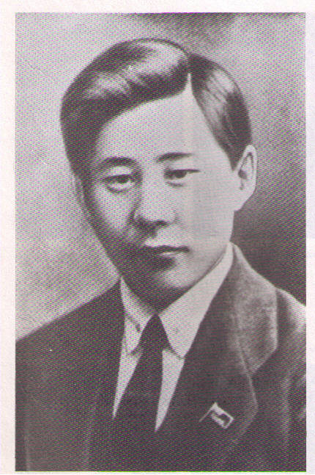

Платон Алексеевич Слепцов-Ойуунускай (1893-1939)
«Кыһыл ойуун» олоҥхо-тойук
(1918-1925)
Кривошапкина Валентина Семеновна
ГБПОУ «ХОК» им.Амма Аччыгыйа

Slide 2
1893 сыл сэтинньи 11 күнүгэр, Саха сэбиэскэй литэрэтиирэтин төрүттээччи, бөлүhүөк суруйааччы, Саха автономиятын төрүттэспит бөдөҥ общественнай-политическай деятель, лингвист-учуонай Платон Алексеевич Ойуунускай төрөөбүтэ. Платон Алексеевич Саха республикатын историятыгар, политическай олоҕор, саха тылынан уус-уран айымньыта сурукка тиһиллиитигэр, саха классическай литературатын олохтонуутугар оспот суолу хаалларбыт киһи.
Бастакы хоһооно «Үлэһит ырыата» Е.М. Ярославскай сорудаҕынан 1917 с. суруллубута.
1921 с. «Интернационалы» сахалыы тылбаастаабыта. Кини бастыҥ хоһоонноро — норуот уоһуттан түспэт ырыалар. Саха хоһоонугар уларытыыны киллэрбитэ: силлабо-тоническай системаны олохтообута. «Кыһыл Ойуун» драматическай поэманы М.Горькай уһулуччулаах айымньынан сыаналаабыта.
Норуот айымньытын баһааҕырдар кэмҥэ, бары күүһүн-күдэҕин ууран, «Дьулуруйар Ньургун Боотур» олоҥхону дьулуурдаахтык суруйан хаалларбыта. Бу олоҥхону нууччалыы В. Державин тылбаастаан, П.А.Ойуунускай аатынан Саха Республикатын государственнай бириэмийэтин ылбыта.
Сахалартан биир бастакынан В.И.Ленин уобараһын айбыта.
Кэпсээнинэн айымньыларыттан «Улуу Кудаҥсаны» ордук бэлиэтиир сөп. Олох уларыйыытын көрдөрөр «Большевик» драмата (1928 с. ) — бэлиэ айымньы.
Саха сирин суруйааччыларын сойууһун бырабылыанньатын бастакы бэрэссэдээтэлэ.
ССРС Үрдүкү Сэбиэтин депутата эрээри, 1937 с. сымыйанан буруйданан хаайыллыбыта уонна 1939 с. алтынньы 31 күнүгэр Дьокуускай түрмэтигэр төлөннөөх сүрэҕэ тэппэт буолбута.

Slide 3
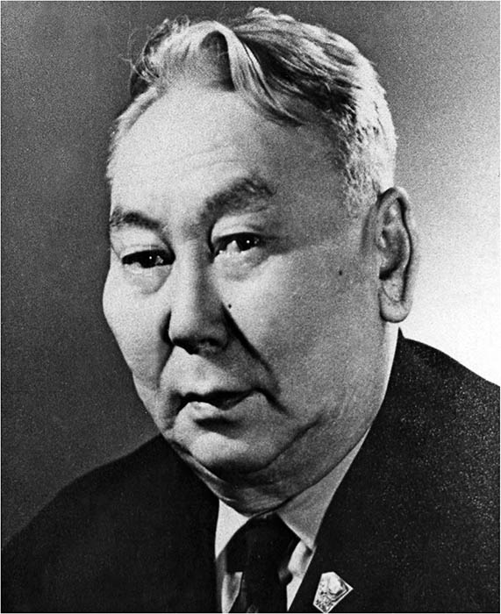
“Ойуунускай саха норуотун улуу поэта, саха уус-уран тылын улуу маастара...литератураҕа, тылга – биһиги национальнай киэн туттуубут!»
Күннүк Уурастыырап

Slide 4
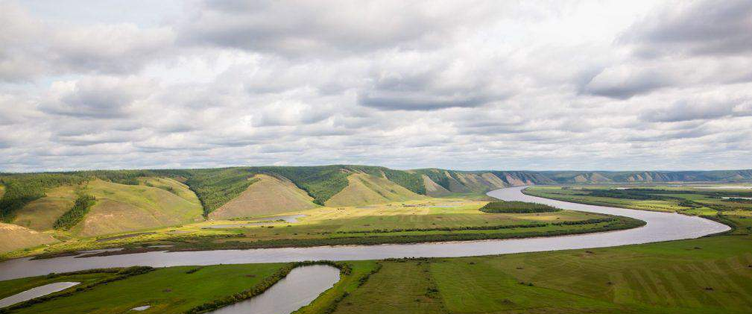
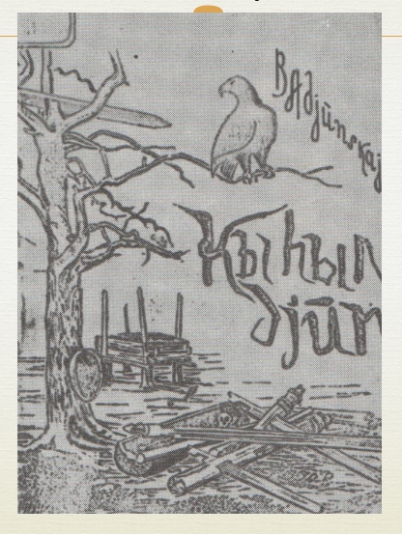
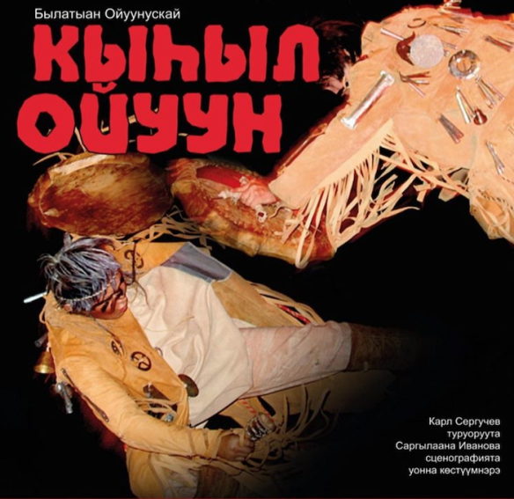
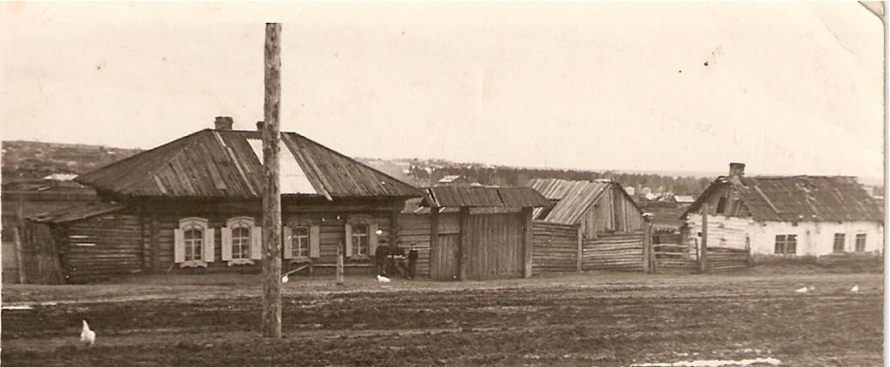
«Кыһыл ойуун» суруллуута
Айымньыны ырыаһыт 1917 саҕалаан баран,сүтэрэн кэбиспитэ. 1928 с. айымньы П.Черных-Якутскай уонна А.Ф.Бояров тылбаастаан нууччалыы тахсыбыта.
Айымньы маҥнайгы аата «Добун Ойуун».
1918 с. Иркутскай уобаласка, Казанка дэриэбинэҕэ Колчак саҕана сыылкаҕа олорон саҕалаабыта.
Аатырбыт Тэйэр хайа
Казанка дэриэбинэ көстүүтэ

Slide 5
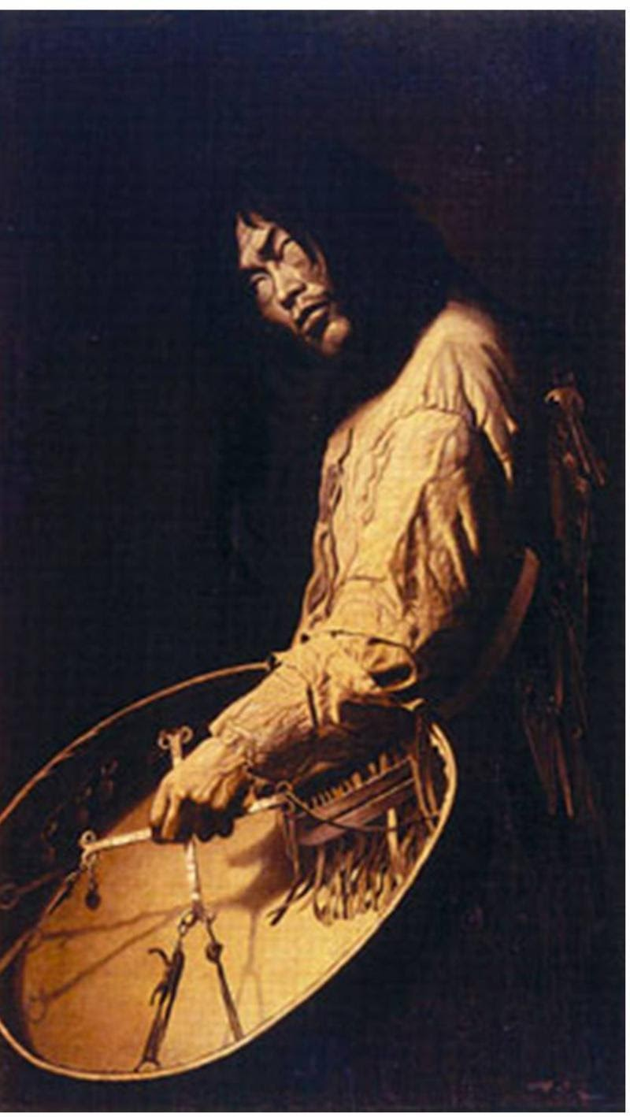
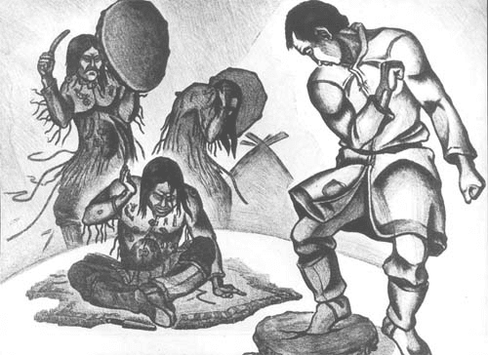
Ойуун диэн кимий?
Ойуун- айыылартан, таҥаралартан ыйаахтаах, эбэтэр өбүгэлэрин утумнаабыт киһи буолар.
Ойуун – саха итэҕэлинэн, инникини өтө көрөр, сүбэлиир-амалыыр, икки атахтаах урааҥхай саха самныбат саргытын түстүүр киһи. Онон Былатыан Ойуунускай айылҕа кистэлэҥ күүһүнэн салайтаран инникини өтө көрбүт эбит.

Slide 6
Айымньы Тиэмэтэ:
Олох сайдыытын туһунан аныгы үйэ түмүк тылын этиитэ.
Айымньы сүрүн этэр ис санаата:
Батталы суулларар, батталлаах үйэни эһэр кэм кэлиитэ, киһи аймах муҥур баҕата туолуута (көҥүл олоххо, өлбөт аналга тиийиитэ).

Slide 7
Уобарастар ситимнэрэ
Орулуос Дохсун
Айыы Куо
Саһыл Ойуун
Оруос Баай

Slide 8
Кутурҕан Куо
Хатан Тэмиэрийэ
Болот
Эбэ Хотун, от-мас иччилэрэ
Кыһыл Ойуун
Отчуттар

Slide 9
“Кыһыл Ойуун” уобарастара
Кыһыл Ойуун – кини киһи муҥур баҕата (көҥүл олох, өлбөт эрэл санаалаах, онно эрэнэр күүстээх уобарас.
Оруос Баай – эргэ, батталлаах олох, баттал сүрэ. Кыыһа Айыы куо өлүүтэ, Оруос Баай эстиитин көрдөрөр.
Саһыл Ойуун – Оруос Баай кутуруксута, эргэ батталлаах олох араҥаччыһыта. Эрэй-өлүү бэлиэтэ.
Кутурҕан Куо – өй символа, кэлэр үйэ илдьитэ, «аан дойду саныыр санаата”.
Хатан Тэмиэрийэ – уот иччитэ, үтүө олох, дьол сүрэ, көр-нар майгылаах, сырдык санаалаах.Уот умуллубат, охсуһуу салҕанар. Охсуһуу символа – быһах.

Slide 10
«Кыһыл Ойуун» олоҥхо-тойук сүрүн Түһүмэхтэрэ:
Пролог | Кыһыл Ойуун кэп туонуута
Оруос Баай (эргэ батталлаах үйэ) | I оонньуута. Эбэ Хотун, от-мас иччилэрин ырыата. Отчуттар уонна Кыһыл Ойуун
 | II оонньуута. Кыһыл Ойуун кырыыһа (кыырыыта). Саһыл Ойуун – Кыһыл Ойуун
 | III оонньуута. Оруос Баай түүлэ. Уруурҕаһыы ыһыаҕа. Айыы Куо өлүүтэ.
Кыһыл Ойуун (үүнэр тимир үйэ) | IY оонньуута. Хатан Тэмиэрийэ. Кыһыл Ойуун быһахха алгыһа.
Кутурҕан Куо (кэлэр көҥүл) | Эпилог. Кутурҕан Куо уонна Кыһыл Ойуун. Хатан Тэмиэрийэ (күһүгүрэччи күлэр)

Slide 11
«Кыһыл Ойуун” айымньыны ырытыы
Ойуунускай ойууна олоҕу киэҥник билгэлиир хоодуот санаалаах, батталы утары эрэллээх охсуһааччы, кыра-хара норуоту көмүскээччи буоларын өйдөөн туран айымньыны ааҕыыга киирэбит.
-Тоҕо «кыһыл» буолла? (сабаҕалаан көрүү: кыһыл-уот бэлиэтэ, охсуһуу, күүстээх өҥ…). Салгыы тылы кытта үлэ ыытыллар. (кэп туонуу, домнуур, арчы, добун халлаан тыллар суолталарын быһаарсыы, тылдьыттан булуу)
2.«Кыһыл Ойуун» автор быһаарыытынан олоҥхо-тойук. Улуу ойуун норуотун иннигэр аналын толорор баҕатын этэн, бэйэтин иннигэр илбистээх ыйытыылары туруорунарыгар болҕомтоҕутун уурун.
Айымньыны ырытыы
-туох сыаллаах-соруктаах хара норуот хараҕын аһарга турунарый?
- ханнык илбистээх ыйытыылары туруорарый?
-эриэн кыылынан ааптар тугу дьүһүннээн көрдөрөрүй?.
- ойуун ханнык суолу быһаарар соруктааҕый?
(- атаҕастабылга-батталга сылдьар норуоту өйдөтөр соруктаах,
- олох уларыйарын иһин туруулаһар гына өргөс тылланыан баҕарар,
- хааннаах хапсыһыыга кэннинэн кэхтибэт тимир сүрэхтэниэн баҕарар)

Slide 12
Айымньы түмүк санаата:
Соҕотох киһи солону-сокуону, сору-муҥу солбонутар сокуона суох эбит. Бу соххор- доҕолоҥ кулут аймаҕа эрэ кыайар дьыалата. Онно Кыһыл Ойуун алҕаабыт үс харыстаах быһаҕа – охсуһуу символа, субай хаанынан имэҥнээх илбиһин хаахтатан көмөлөһүөхтээх.
Айыыттан-таҥараттан аккаастаныы, орто дойду көннөрү боростуой киһитин олоҕун ордоруу, тоҕо диэтэххэ, ойууна, абааһыта суох айыы аймаҕар алдьархай бөҕө адаҕыйда...
Айымньы киһи кыаҕар, күүһүгэр муҥура суох итэҕэли этэр.

Slide 13
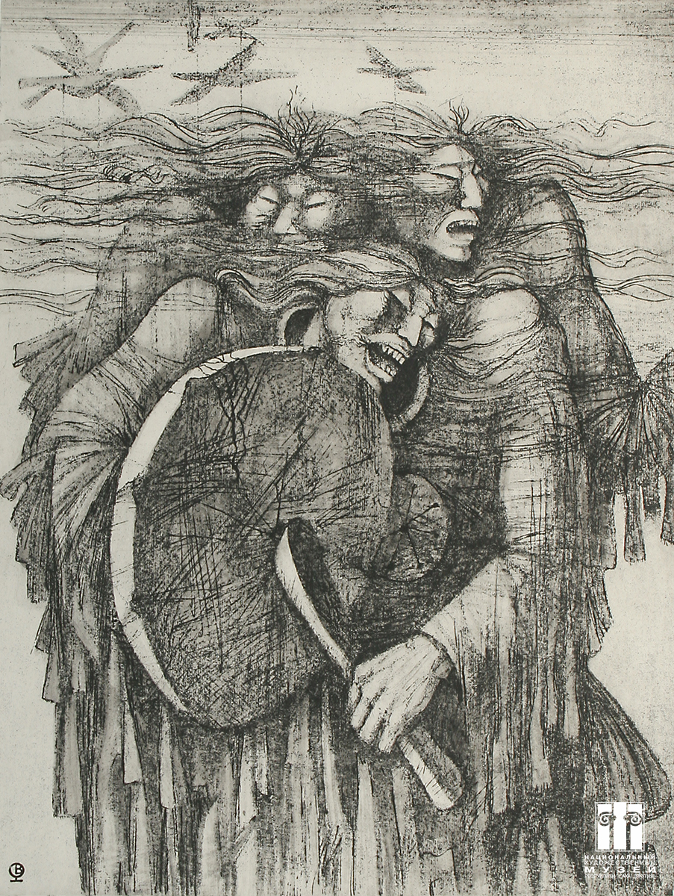
Икки атахтаах тилиннэ!
Икки атахтаах тилиннэ!
Өлөрү өйүнэн кыайда,
Өлөртөн өлбөт буолла!

Slide 14
П.А. Ойуунускай “Кыһыл Ойуун” биктэриинэ
https://wordwall.net/ru/resource/10477810

